Slide 1
ELEKTRONİK KAMU ALIMLARI SİSTEMİ

Slide 2
SUNUM İÇERİĞİ
ELEKTRONİK KAMU ALIMLARI PLATFORMU (EKAP)
EKAP- GELİŞİM SÜRECİ
ELEKTRONİK KAMU ALIMLARI SİSTEMİ
YENİ UYGULAMALAR
İHALE SÜRECİ
SÖZLEŞMENİN UYGULANMASI
İSTİSNA İHALELERİ İLE DOĞRUDAN TEMİN İŞLEMLERİ

Slide 3

ELEKTRONİK KAMU ALIMLARI SİSTEMİ
EKAP
İdareler ile kamu alımları sürecine taraf olanların bu sürece ilişkin işlemleri internet üzerinden gerçekleştirebilecekleri ve Kurum tarafından yönetilen elektronik ortamdır.
Yaklaşık 1.2 milyon kayıtlı Kullanıcı
Yılda ortalama 130.000 adet ihale
Yılda ortalama 1.4 milyon adet doğrudan temin
Yaklaşık 2.45 trilyon TL tutarında alım*
* 4734 1.75 İstisna 0.45 Doğrudan temin 0.25

Slide 4
ELEKTRONİK KAMU ALIMLARI SİSTEMİ
EKAP
İHALE SÜRECİ
SÖZLEŞME SÜRECİ
EKAP’ta ihale sürecine ilişkin aşağıdaki işlemler yürütülmektedir:
İhtiyaç raporu oluşturulması,
İhale dokümanı ve ihale ilanı hazırlanması, ilanların yayımlanması,
İhale ve ön yeterlik dokümanlarının indirilmesi,
Tekliflerin verilmesi,
Şikâyet ve itirazen şikâyet başvurularının yapılması,
Teklif değerlendirme kayıtlarının tutulması,
katılım ve yeterlik koşullarına ilişkin sorgulamaların yapılması,
Yasaklılık teyidi, ihale sonuçlarının idarelerce bildirimi ve ilan edilmesi

Slide 5

ELEKTRONİK KAMU ALIMLARI SİSTEMİ
EKAP
İHALE SÜRECİ
SÖZLEŞME SÜRECİ
EKAP’ta sözleşme sürecine ilişkin aşağıdaki işlemler yürütülmektedir:
Sözleşme devir kaydı ve teyidi,
İş artışı/iş eksilişi,
Fiyat farkı,
Hakediş ödemesi kayıt ve güncelleme,
Sözleşme fesih kaydı,
İş deneyim belgesi kayıt ve güncelleme,

Slide 6

ELEKTRONİK KAMU ALIMLARI SİSTEMİ
Gelişim Süreci
İhale ilanı ve dokümanın oluşturulma ve indirilmeye başlanması
İsteklilerin EKAP a kayıt zorunluluğu & Tebligatın EKAP üzerinden gönderimine başlanması
Tekliflerin elektronik ortamda gönderimine başlanması
Elektronik eksiltme uygulamasının devreye alınması
E-ihalenin tüm alım türlerinde uygulanabilir hale gelmesi.
E-şikâyetin devreye alınması & e-gtm zorunlu hale getirilmesi
Açık ihale ve 21/(b), (c) ve (f)’de e- ihale zorunluluğu
E-itirazen şikâyetin devreye alınması
Elektronik kamu alımları sisteminin yürürlüğe girişi
2025
2022
2021
2020
2019
2018
2016
2015
2010

Slide 7
ELEKTRONİK KAMU ALIMLARI SİSTEMİ
Alım Süreci
İhtiyacın Ortaya Çıkması
Teknik Şartnamenin Hazırlanması
Yaklaşık Maliyetin Tespiti
İhale Usulünün Tespiti
İhale Dokümanının Hazırlanması
İhale Yetkilisinin Onayına Sunulması
İHALE ÖNCESİ SÜREÇ

Slide 8
ELEKTRONİK KAMU ALIMLARI SİSTEMİ
İhale Onayının Alınması
İhalenin İlanı
İhale Komisyonunun Kurulması
İhale Dokümanının İndirilmesi
Tekliflerin Verilmesi
Tekliflerin Değerlendirilmesi
İhalenin Karara Bağlanması
İhale Sonucunun Bildirilmesi
Sözleşme İmzalanması
Alım Süreci
İHALE SÜRECİ
24

Slide 9
ELEKTRONİK KAMU ALIMLARI SİSTEMİ
Alım Süreci
İşin Yürütülmesi
İşin Kontrolü
İşin Kabulü ve Hakedişin Ödenmesi
İşin Tamamlanması ve Kesin Teminatın İadesi
SÖZLEŞME SÜRECİ

Slide 10
ELEKTRONİK KAMU ALIMLARI SİSTEMİ
AMAÇ
Halihazırda ağırlıklı olarak ihale sürecine ilişkin işlemlerin gerçekleşebileceği,
    Kamu alımları sisteminin paydaşları tarafından kullanılan,
    Kamu ihale kurumu tarafından işletilen,
    Elektronik tabanlı bir ihale takip sistemi olan EKAP’’ın;
  ihale ve sözleşme süreçlerinin bütünüyle elektronik uygulamalar üzerinden yönetilebildiği, daha kapsamlı ve etkileşimli bir ulusal çevrimiçi kamu alımları platformu olarak yeniden tasarlanması hedeflenmiştir.

Slide 11
ELEKTRONİK KAMU ALIMLARI SİSTEMİ
AMAÇ
Bu çerçevede;
4734 sayılı Kanun kapsamında gerçekleştirilen ihale süreçlerinin yanı sıra
4735 sayılı Kanun kapsamındaki sözleşmelere ilişkin yer teslim tutanağının düzenlenmesi, hakediş, iş artışı ve eksilişi, ceza işlemleri, devir, muayene ve kabul işlemleri vd işlemler;
İstisna kapsamında yapılan ihaleler ile bunlara ilişkin sözleşme süreçlerine ilişkin işlemler,
Doğrudan teminler ile bunlara ilişkin sözleşme süreçlerine ilişkin işlemler,
Kanun kapsamı dışında kalan her türlü ihale ile bunlara ilişkin sözleşme süreçlerine ilişkin işlemler de
kısmen veya tamamen EKAP üzerinden yürütülebilecektir.

Slide 12

ELEKTRONİK KAMU ALIMLARI SİSTEMİ
Amaç
Kamu hizmetlerinde bürokrasinin azaltılması,
Hizmet süreçlerinin bilgi ve iletişim teknolojileri destekli olarak yürütülmesi,
Kamu hizmetlerinin hızlı, verimli, etkin, düşük maliyetli, basit ve güvenli ortamda sunumu
Katılımcıların zaman ve işlem maliyetlerinin düşürülmesi
Katılımın ve rekabetin arttırılması
Değerlendirme sürecinin kısaltılması ve sadeleştirilmesi

Slide 13

ELEKTRONİK KAMU ALIMLARI SİSTEMİ
Dayanak
4734 sayılı Kamu İhale Kanunu
Kamu Alımlarının Elektronik Ortamda Yapılmasına İlişkin Uygulama Yönetmeliği
Elektronik İhale Uygulama Yönetmeliği
Mal Alımı İhaleleri Uygulama Yönetmeliği - 58/A Maddesi
Hizmet Alımı İhaleleri Uygulama Yönetmeliği - 59/A Maddesi
Yapım İşleri İhaleleri Uygulama Yönetmeliği - 60/A Maddesi

Slide 14
ELEKTRONİK KAMU ALIMLARI SİSTEMİ
Dayanak
4734 sayılı Kamu İhale Kanunu’nun EK-1’inci maddesi ile kamu alımları süreçlerine ilişkin elektronik araçların kullanımı ve uygulamanın usul ve esaslarını belirlenmesi hususlarında Kamu İhale Kurumuna yetki verilmiştir:
…, ihale ve sözleşme süreçlerine ilişkin olarak; yaklaşık maliyetin ve dokümanların hazırlanması, ilanların yayımlanması, tekliflerin veya yeterlik başvurularının sunulması ve değerlendirilmesi, ihalelerin sonuçlandırılması, sözleşmelerin imzalanması, sonuç bildirimi, hakedişlerin düzenlenmesi gibi her türlü işlem, onay, bildirim ve tebligatlar ile şikayet ve itirazen şikayet başvuruları kısmen veya tamamen Kurum tarafından kurulan ve işletilen Elektronik Kamu Alımları Platformu (EKAP) üzerinden gerçekleştirilebilir.

Slide 15
ELEKTRONİK KAMU ALIMLARI SİSTEMİ
Dayanak
Kurum, EKAP’ın kurulması ve işletilmesine, birinci fıkra kapsamında yapılacak işlemlere, alım, ihale ve sözleşme süreçlerinde elektronik araçların kullanımına ilişkin usul ve esaslar ile EKAP üzerinden yapılması zorunlu işlemleri belirlemeye yetkilidir.
Bu Kanun kapsamındaki alımlarda aday veya isteklilerin yeterliğinin tespitine ilişkin olarak Elektronik Kamu Alımları Platformu üzerinden sistemler kurulabilir. Bu sistemlerin kurulması, kurdurulması, denetlenmesi, yetkilendirilen kuruluşların yetkilerinin iptal edilmesi veya tedbir niteliğinde kararlar alınması hususlarında Kurum yetkilidir.

Slide 16
ELEKTRONİK KAMU ALIMLARI SİSTEMİ
Yeni Uygulamalar
Kamu Alımlarının Elektronik Ortamda Yapılmasına İlişkin Uygulama Yönetmeliği ile;
Kamu alımları sistemi yeni bir perspektifle, elektronik uygulama odaklı ve dolayısıyla EKAP merkezli olarak güncellenmiştir.
EKAP’ın, ihale ve sözleşme süreçlerinin bütünüyle elektronik uygulamalar üzerinden yönetilebildiği, daha kapsamlı ve etkileşimli bir ulusal çevrimiçi kamu alımları platformu olarak yeniden tasarlanması amacıyla gerekli hukuki altyapı oluşturulmuştur.
Yapılan güncellemeler ile birlikte; usul, kavram ve araçlar açısından elektronik uygulamaların ön plana çıktığı, fiziki olanın ancak istisna olarak kalabildiği bir kamu alımları sistemi inşa edilmiştir.

Slide 17

ELEKTRONİK KAMU ALIMLARI SİSTEMİ
Yeni Uygulamalar
Tekliflerin hazırlanması ve gönderilmesi sürecinde kullanılan beyana dayalı “Yeterlik bilgileri tablosu” uygulaması yerine; bilgi ve belgelerin doğrudan aktarılıp görüntülenebildiği “İhaleye katılım belgesi (İKB)” uygulamasına geçilecektir.
“İKB” nin kullanılmasıyla birlikte; ihtiyaç duyulması hali hariç, katılım ve yeterlik kriterleri ile fiyat dışı unsur değerlendirmesine ilişkin belgelerin fiziki olarak sunulması istenmeyecektir.

Slide 18

ELEKTRONİK KAMU ALIMLARI SİSTEMİ
Yeni Uygulamalar
Teklifler, EKAP üzerinden hazırlanacak ve gönderilecektir.
Tekliflerin gönderilebilmesi için İKB’deki zorunlu alanların doldurulması ve geçici teminat tutarının yeterli olması şartı aranacaktır.
İdari Şartname hazırlanmasında “Elektronik Ortamda Yapılan İhalelerde Uygulanacak Tip İdari Şartname” esas alınacaktır.
İhale konusu işin yaklaşık maliyeti EKAP üzerinde hazırlanacaktır.

Slide 19
ELEKTRONİK KAMU ALIMLARI SİSTEMİ
Yeni Uygulamalar
EKAP’a kayıtlı gerçek ve tüzel kişiler tarafından, EKAP’taki işlemleri gerçekleştirmek üzere e-imza kullanılarak yetkilendirme yapılabilecektir.
Kamu alımı süreçlerinde, Uygulama Yönetmeliklerinin eki standart formların yerine Kurumun resmi internet sayfasında yayımlanan ve EKAP üzerinden erişilebilen elektronik formlar (e-formlar) kullanılacaktır.
İhale onay belgesi, ihale komisyonu kararı, sözleşme gibi belgeler doğrudan EKAP üzerinde hazırlanacak ve e-imza ile imzalanacaktır.
EKAP’a kayıt işlemleri elektronik ortamda yapılacaktır.

Slide 20

ELEKTRONİK KAMU ALIMLARI SİSTEMİ
Yeni Uygulamalar
İhale işlem dosyası EKAP üzerinde hazırlanacaktır.
Kurum ve idareler tarafından alt yüklenicilere tebligatlar EKAP üzerinden yapılabilecektir.
Aday, istekli, istekli olabilecek, yüklenici ve alt yüklenicilerin idareye yapacakları talep ve başvurulardan Kurumca belirlenenler de EKAP üzerinden yapılabilecektir.

Slide 21
ELEKTRONİK KAMU ALIMLARI SİSTEMİ
Yeni Uygulamalar
İsteklilerin ihale tarihi itibarıyla kesinleşmiş vergi ya da sosyal güvenlik prim borçlarının bulunup bulunmadığına ilişkin kontrol, artık tekliflerin açıldığı aşamada yapılacaktır.
Yabancı isteklilerin kendi ülke mevzuatına ilişkin borçlarına yönelik kontrol ise sözleşmenin imzalanması aşamasında yapılmaya devam edecektir.

Slide 22
ELEKTRONİK KAMU ALIMLARI SİSTEMİ
Yeni Uygulamalar
Pazarlık usulüyle yapılan ihalelerde son fiyat tekliflerinin alınması işlemi, elektronik eksiltme yapılan ihalelerde eksiltme işlemleri ve varsa fiyat dışı unsur değerlendirme işlemi, teklifler açıldıktan sonra;
  Geçici teminatı uygun,
  Vergi borcu ve SGK borcu olmayan,
  Yasaklı olmadığı tespit edilen istekliler için gerçekleştirilecektir.
Teklif değerlendirme işlemleri; ekonomik açıdan en avantajlı birinci ve ikinci olması öngörülen tekliflerle sınırlı olacak şekilde gerçekleştirilecektir. (AD teklif sorgulaması yapılan ihalelerde ise SD altında kalan isteklilerin tamamı için)

Slide 23
ELEKTRONİK KAMU ALIMLARI SİSTEMİ
Yeni Uygulamalar
ADT açıklamaları EKAP üzerinden e-imza ile imzalanmak suretiyle gönderilecektir.
Sözleşme imzalanmadan önce sunulması gereken belgeler, EKAP üzerinden e-imza ile imzalanmak suretiyle gönderilecektir.
4735 sayılı Kanuna tabi sözleşmelere ilişkin Yönetmelik kapsamında belirlenen işlemler EKAP üzerinden gerçekleştirilecektir.
  İstisna kapsamındaki ihaleler ile bunlara ilişkin sözleşmelere,
  Doğrudan teminler ile bunlara ilişkin sözleşmelere,
  Kanun kapsamı dışında kalan her türlü ihale ile bunlara ilişkin sözleşmelere ilişkin işlemler kısmen veya tamamen EKAP üzerinden yürütülebilecektir.

Slide 24

ELEKTRONİK KAMU ALIMLARI SİSTEMİ
İhale Onay Belgesi ve Yaklaşık Maliyet
Yaklaşık maliyet, işin teknik özellikleri dikkate alınarak;
    İş kalemleri,
    Birimler,
    Girdiler
  ve benzeri bileşenler bazında EKAP’ta hazırlanacaktır.
EKAP aracılığıyla erişilemeyen fiyat veya rayiçlere dayanak teşkil eden bilgi ve belgeler EKAP’a yüklenecek.
Yaklaşık maliyete dayanak tüm belgeler EKAP’a aktarılacak/yüklenecek.
İhale onay belgesi EKAP üzerinden hazırlanacak ve e-imza ile imzalanacak.

Slide 25
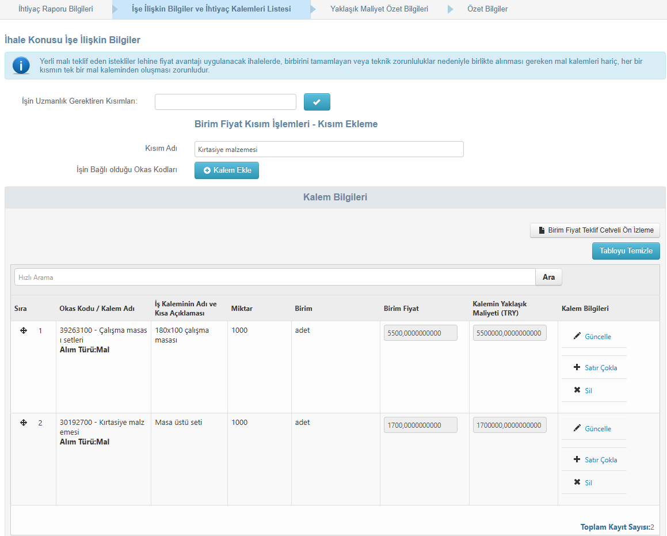
ELEKTRONİK KAMU ALIMLARI SİSTEMİ
İhale Onay Belgesi ve Yaklaşık Maliyet-İhtiyaca ilişkin iş kalemlerinin girilmesi

Slide 26
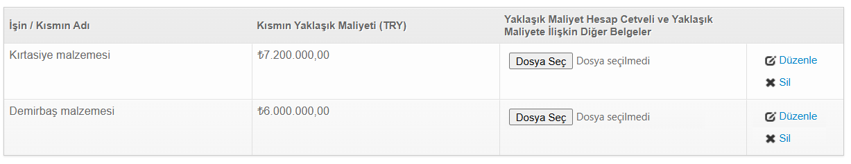
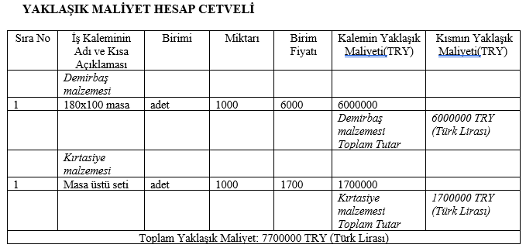
ELEKTRONİK KAMU ALIMLARI SİSTEMİ
İhale Onay Belgesi ve Yaklaşık Maliyet –Dayanak Belgelerin Yüklenmesi ve Hesap Cetvelinin Oluşturulması

Slide 27
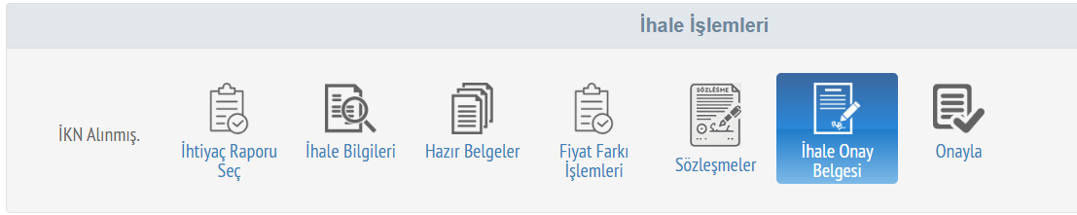
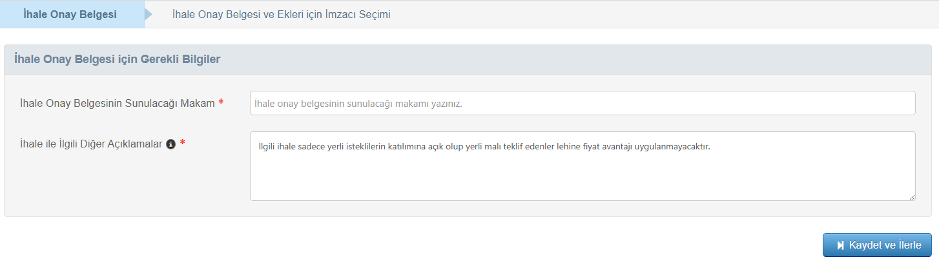
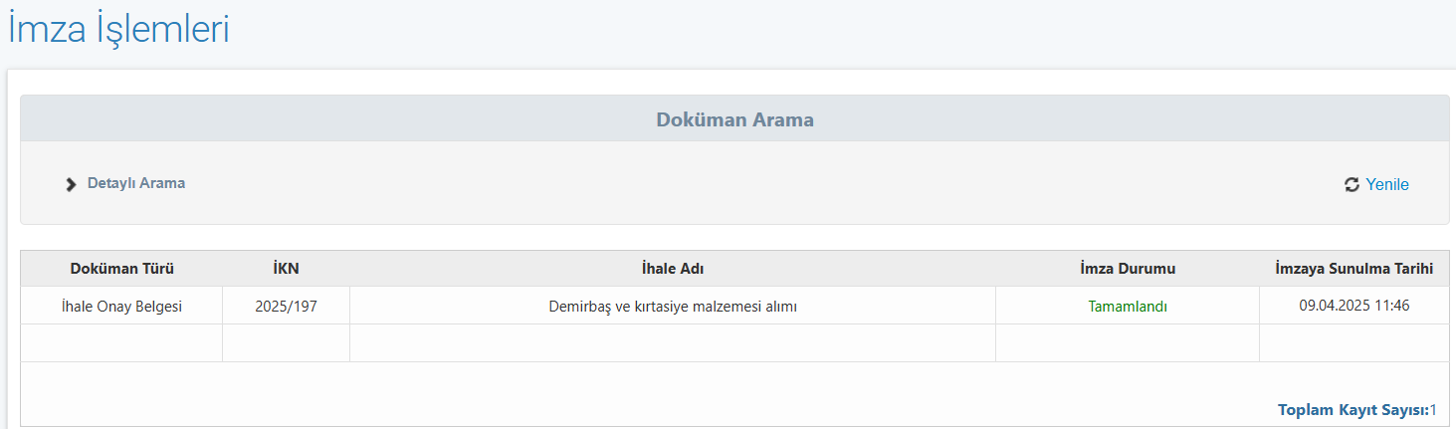
ELEKTRONİK KAMU ALIMLARI SİSTEMİ
İhale Onay Belgesinin Oluşturulması ve İmzalanması

Slide 28

ELEKTRONİK KAMU ALIMLARI SİSTEMİ
EKAP’a Kayıt ve Yetkilendirme
Kayıt işlemlerinin elektronik ortamda yapılması esastır.
İdareler ile EKAP üzerinden yürütülecek kamu alımı süreçlerine katılacak gerçek ve tüzel kişilerin yabancı istekliler de dahil EKAP’a kaydolması zorunludur.
Kayıtlı gerçek ve tüzel kişiler tarafından, EKAP’taki işlemleri gerçekleştirmek üzere e-imza kullanılarak yetkilendirme yapılabilecektir.

Slide 29
ELEKTRONİK KAMU ALIMLARI SİSTEMİ
İhaleye Katılım Belgesi
İhalede istenen katılım ve yeterlik kriterlerinin sağlandığını göstermek ve varsa fiyat dışı unsurların değerlendirilmesinde kullanılmak üzere EKAP’ta hazırlanan elektronik belgedir.
Teklif gönderme ve değerlendirme aracı olarak;
  Beyana dayalı Yeterlik Bilgileri tablosunun yerine,
  Belge ve bilgilere doğrudan erişimin sağlandığı ihaleye katılım belgesi uygulamasına geçilmektedir.

Slide 30

ELEKTRONİK KAMU ALIMLARI SİSTEMİ

Slide 31
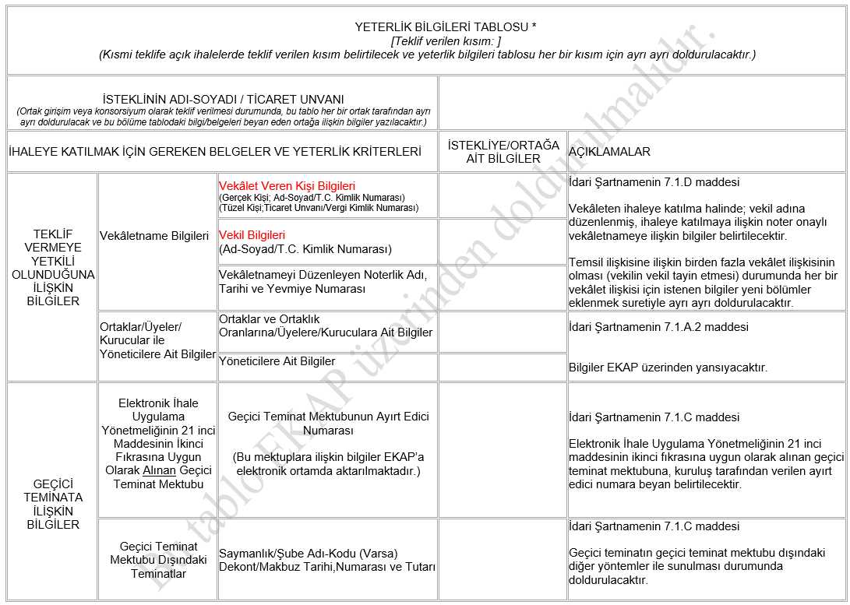
ELEKTRONİK KAMU ALIMLARI SİSTEMİ

Slide 32
ELEKTRONİK KAMU ALIMLARI SİSTEMİ
İhaleye Katılım Belgesi
İKB’nin kaynakları:
Doğrudan EKAP’ta oluşturulan bilgi veya belgeler (İş deneyim belgesi),
Entegrasyonlar aracılığıyla erişilen bilgi veya belgeler (Bilanço, teminat mektubu),
EKAP’a yüklenen belgeler (Katalog, işletme kayıt belgesi )

Slide 33
ELEKTRONİK KAMU ALIMLARI SİSTEMİ
İhaleye Katılım Belgesi
EKAP’a yüklenen belgelerden elektronik ortamda teyit edilemeyenlerin, asıl veya aslına uygunluğu noterce onaylanmış örnekler olmaları zorunludur. Fatura örnekleri de asıl kabul edilir.
İKB’ye aktarılan bilgi ve belgelerden; entegrasyonlar aracılığıyla veya EKAP ya da diğer kamu kurum ve kuruluşları ile kamu kurumu niteliğindeki meslek kuruluşlarının internet sayfası üzerinden erişilerek teyit edilebilenler için belgelerin sunuluş şeklinde ilişkin şartlar aranmaz.

Slide 34
ELEKTRONİK KAMU ALIMLARI SİSTEMİ
İhaleye Katılım Belgesi
İdarece «aslı idarece görülmüştür» şeklinde şerh düşülen suretler, ancak ihale komisyonunun fiziki belge talep etmesi halinde sunulabilir.
Entegrasyonlardan kaynaklanan teknik sorunlar nedeniyle gerekli bilgi ve belgelere erişilememesi durumunda, bunlara ilişkin belgelerde EKAP’ a yüklenir.

Slide 35
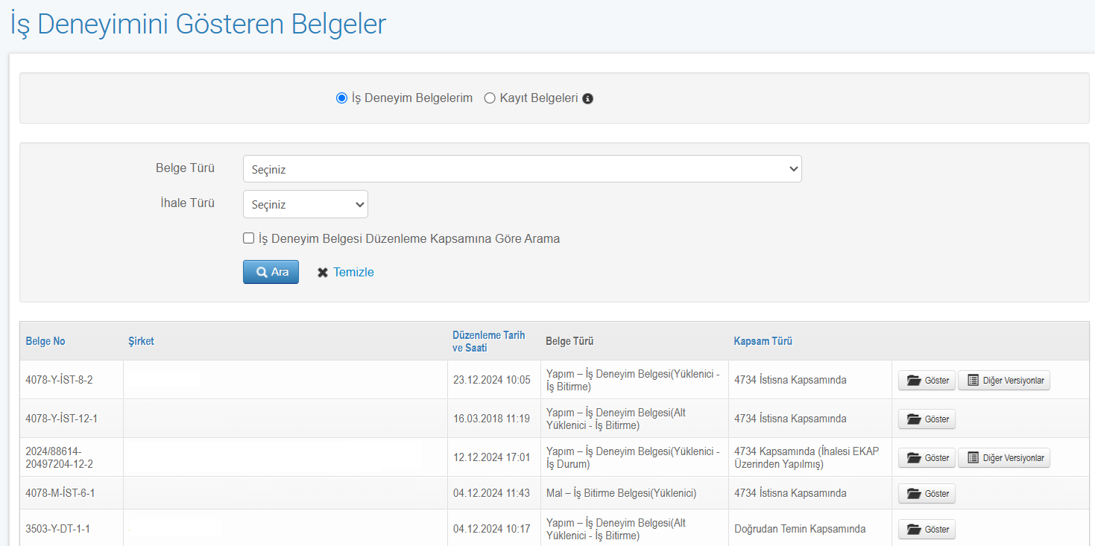
ELEKTRONİK KAMU ALIMLARI SİSTEMİ
İhaleye Katılım Belgesi -Doğrudan EKAP’ta Oluşturulan Belgeler

Slide 36








EKAP
İhaleye Katılım Belgesi -Entegrasyonlar
EKAP ile çeşitli kaynak sağlayıcılar arasında arasında gerçekleştirilen protokoller çerçevesinde kurulan entegrasyonlar ile bilgi veya belge temini sağlanmaktadır.

Slide 37
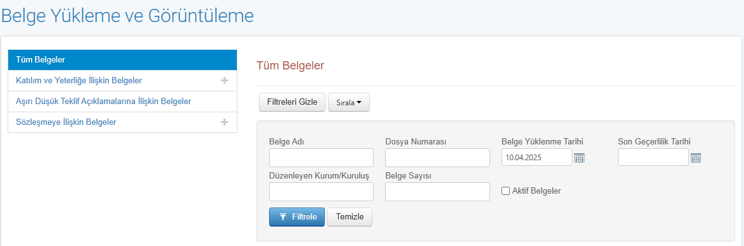
ELEKTRONİK KAMU ALIMLARI SİSTEMİ
İhaleye Katılım Belgesi -Belge yükleme

Slide 38
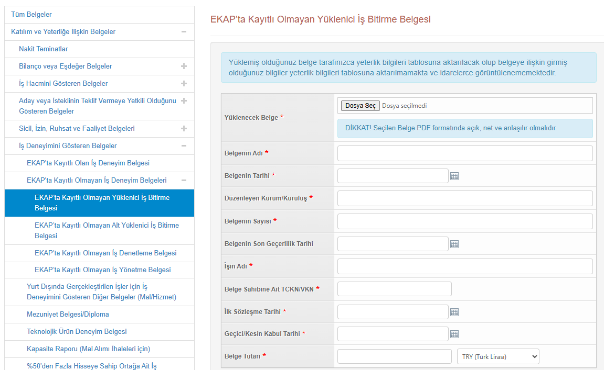
ELEKTRONİK KAMU ALIMLARI SİSTEMİ
İhaleye Katılım Belgesi-Belge yükleme
Belgeyi tanımlayan dataların da EKAP a kaydedilmesi gerekmektedir.

Slide 39
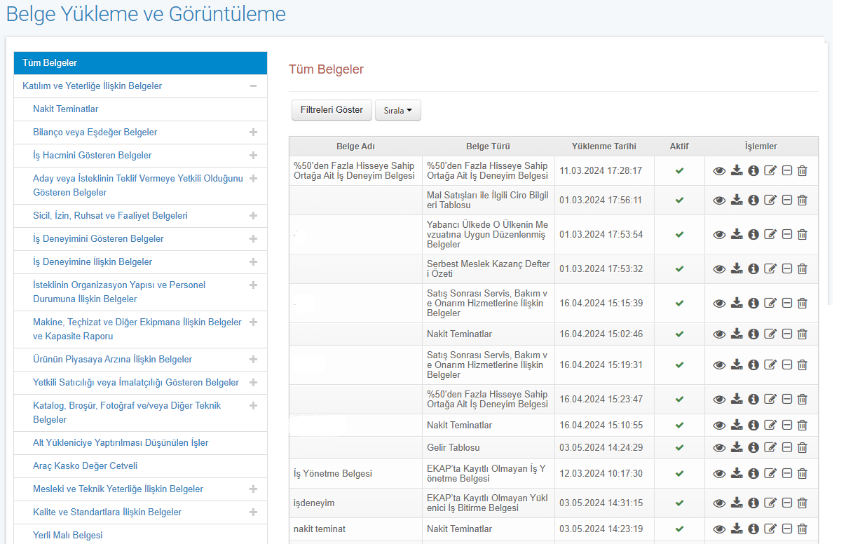
ELEKTRONİK KAMU ALIMLARI SİSTEMİ
İhaleye Katılım Belgesi-Belge yükleme

Slide 40

ELEKTRONİK KAMU ALIMLARI SİSTEMİ
E-Formlar
Kamu alımı süreçlerinde; standart formların yerini almak üzere, şekli ve içeriği Kurum tarafından belirlenen e-formlar kullanılacaktır.
e-formlar; basılı ortamda kullanılmak üzere dizayn edilmiş standart formların aksine Yönetmelikte öngörülen yöntem ve yaklaşım doğrultusunda elektronik sürece uygun olarak tasarlanmışlardır.
EKAP üzerinden erişilen e-formlar, EKAP tarafından her ihaleye özgü olmak üzere oluşturulurlar.

Slide 41
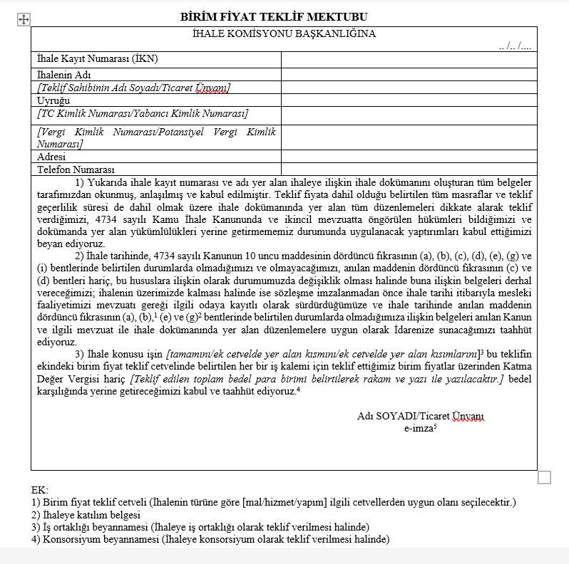

ELEKTRONİK KAMU ALIMLARI SİSTEMİ

Slide 42

ELEKTRONİK KAMU ALIMLARI SİSTEMİ
E-İhale - E-tekliflerin hazırlanması ve gönderilmesi
İKN sisteme girilir ve idari şartname düzenlemeleri doğrultusunda EKAP tarafından, her ihaleye özgü olmak üzere İKB oluşturulur.
e-teklifler, başvuru/teklif mektubu ile ihaleye katılım belgesi ve diğer ekler (varsa BFTC ve varsa ortak girişimlere ilişkin beyannameler) kullanılarak hazırlanır ve e-imza ile imzalanmak suretiyle ihale tarih ve saatine kadar gönderilir.
Tekliflerin gönderilebilmesi için İKB deki zorunlu alanların doldurulması ve geçici teminat tutarının yeterli olması gerekir.

Slide 43



ELEKTRONİK KAMU ALIMLARI SİSTEMİ
E-İhale - E-tekliflerin hazırlanması ve gönderilmesi
Ortak girişimlerde, İKB her bir ortak tarafından ayrı ayrı hazırlanır ve teklif ortakların tamamı tarafından imzalanır.
Kısmi teklife açık ihalelerde, İKB kısım bazında belirlenen yeterlik kriterleri dikkate alınarak hazırlanır.

Slide 44

ELEKTRONİK KAMU ALIMLARI SİSTEMİ
E-İhale - Tekliflerin Açılması
Teklifler, ihale komisyonu tarafından ihale tarih ve saatinde EKAP üzerinde açılır. Yaklaşık maliyet ile teklif verenler ve teklif fiyatları isteklilerin erişimine açılır.
Yaklaşık maliyet;
    Pazarlık usulü ile yapılan ihalelerde son fiyat teklifleri alındıktan sonra,
    Fiyat veya fiyat ile birlikte fiyat dışı unsurlar üzerinden elektronik eksiltme yapılması öngörülen ihalelerde ise eksiltme tamamlandıktan sonra
    erişime açılır.

Slide 45

ELEKTRONİK KAMU ALIMLARI SİSTEMİ
Tekliflerin açıldığı aşamada isteklilerin;
    Geçici teminatlarının uygunluğu,
    İhale tarihi itibarıyla yasaklılık durumları,
    Kesinleşmiş vergi borcu ve
    Kesinleşmiş sosyal güvenlik prim borçlarının olup olmadığı
    kontrol edilir.
E-İhale - Tekliflerin Açılması

Slide 46
ELEKTRONİK KAMU ALIMLARI SİSTEMİ
E-İhale - Tekliflerin Açılması
Bu aşamada yapılan tespitlere ilişkin hususlar ile yaklaşık maliyet tutarı, teklif verenler ile teklif fiyatları ve varsa açılamayan teklifler tutanağa bağlanır.
Tekliflerin açılmasına ilişkin tutanak isteklilere bildirilir.
  Açılamayan E-Teklif Tutanağı
  E-Teklif Açma ve Belge Kontrol Tutanağı
  İsteklilerce Teklif Edilen Fiyatlar Tutanağı

Slide 47
ELEKTRONİK KAMU ALIMLARI SİSTEMİ
E-İhale - Tekliflerin Açılması

Slide 48
ELEKTRONİK KAMU ALIMLARI SİSTEMİ
E-İhale - Tekliflerin Değerlendirilmesi
Teklifler açıldıktan sonra, tekliflerin açıldığı aşamada uygun bulunmayan teklifler değerlendirme dışı bırakılır.
Pazarlık usulüyle yapılan ihalelerde son fiyat tekliflerinin alınması işlemi, elektronik eksiltme yapılan ihalelerde ise eksiltme işlemleri; teklifi bu aşamada değerlendirme dışı bırakılmayan istekliler davet edilerek gerçekleştirilir.
Varsa fiyat dışı unsur değerlendirme işlemi de bu aşamada gerçekleştirilir.
EA1 ve EA2 teklif olması öngörülen tekliflerin değerlendirilmesine geçilir. ADT sorgulaması yapılacaksa SD altındaki tekliflerin tamamı değerlendirilir.

Slide 49
ELEKTRONİK KAMU ALIMLARI SİSTEMİ
E-İhale - Tekliflerin Değerlendirilmesi
İKB ye aktarılan bilgi ve belgelerden;
    Entegrasyonlar aracılığıyla veya EKAP ya da diğer kamu kurum ve kuruluşları ile kamu kurumu niteliğindeki meslek kuruluşlarının internet sayfası üzerinden erişilebilenlerin teyit işlemi gerçekleştirilir.
    Bunların dışında İKB ye aktarılan belgelerden teyit edilemeyenler, bu haliyle değerlendirmeye esas alınır ve ihtiyaç duyulması hali hariç bu belgelerin fiziki olarak sunulması istenmez.
Varsa ADT açıklamaları teklif değerlendirmesi sonucunda teklifi geçerli olduğu tespit edilen isteklilerden istenir ve istekliler tarafından e-imza ile imzalanmak suretiyle gönderilir.

Slide 50

ELEKTRONİK KAMU ALIMLARI SİSTEMİ
E-İhale - Tekliflerin Değerlendirilmesi
Varsa numune/demonstrasyon değerlendirmesi EA1 ve EA2 olması öngörülen teklifler için yapılır.
Değerlendirme işlemlerine, EA1 ile belirlenecek ise EA2 tespit edilinceye kadar devam edilir.
İhale komisyonu kararı, komisyon üyeleri ve ihale yetkilisi tarafından e-imza ile imzalanır.

Slide 51
ELEKTRONİK KAMU ALIMLARI SİSTEMİ
E-İhale - Tekliflerin Değerlendirilmesi
Tekliflerin değerlendirilmesi ve sözleşmenin imzalanması aşamalarında, fiziki olarak sunulması istenen belgeleri verilen makul süre içinde sunmayan veya belgelerin sunuluş şekline aykırı sunan istekliler ile yüklenen belgelerden farklı bir belge sunan isteklilerin,
Numune/demonstrasyon işlemlerine ilişkin yükümlülüklerini yerine getirmeyen isteklilerin,
    Teklifleri değerlendirme dışı bırakılır.
    Geçici teminatları gelir kaydedilir.
    Haklarında yasaklama hükümleri uygulanır
    (ihale kararını etkileyecek davranış)

Slide 52
ELEKTRONİK KAMU ALIMLARI SİSTEMİ
E-İhale - Tekliflerin Değerlendirilmesi
Aşırı düşük tekliflerin sorgulanması aşamasında, fiziki olarak sunulması istenilen belgeleri verilen makul süre içinde sunmayan veya belgelerin sunuluş şekline aykırı sunan istekliler ile yüklenen belgelerden farklı bir belge sunan isteklilerin,
    Teklifleri değerlendirme dışı bırakılır.
    Geçici teminatları gelir kaydedilir.

Slide 53
ELEKTRONİK KAMU ALIMLARI SİSTEMİ
E-İhale - Sözleşmenin İmzalanması
Sözleşmeye davet EKAP üzerinden yapılır.
Sözleşme imzalanmadan önce sunulması gereken belgeler, sözleşmeye davet edilen istekli tarafından EKAP üzerinden e-imza ile imzalanmak suretiyle gönderilir.
Sözleşme, taraflarca EKAP üzerinden e-imza ile imzalanır.
Sözleşmenin imzalanması aşamasında yüklenen belgeler de doğrudan değerlendirmeye alınır ve ihtiyaç duyulması hali hariç fiziki olarak sunulmaları istenmez.

Slide 54

ELEKTRONİK KAMU ALIMLARI SİSTEMİ
E-İhale - Sözleşmenin İmzalanması

Slide 55
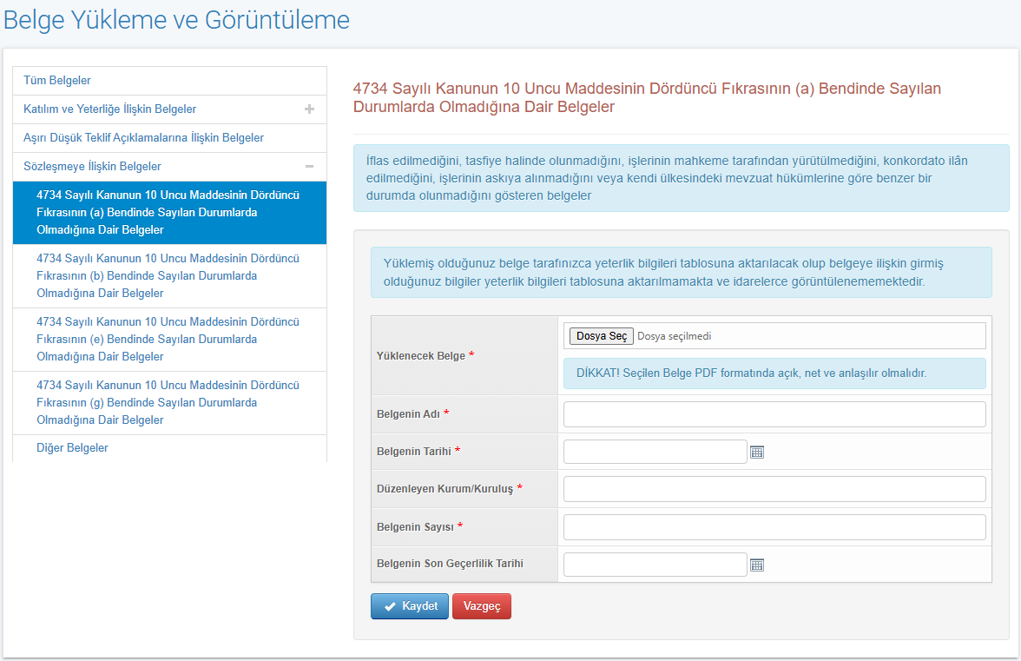
ELEKTRONİK KAMU ALIMLARI SİSTEMİ
E-İhale - Sözleşmenin İmzalanması

Slide 56
ELEKTRONİK KAMU ALIMLARI SİSTEMİ
Sözleşmenin Uygulanma Süreci
4735 sayılı KİSK kapsamındaki sözleşmelere ilişkin Yönetmeliğin 14 üncü maddesinde sayılan işlemler (Yer teslim tutanağının düzenlenmesi, hakediş, iş artışı ve eksilişi, ceza işlemleri, devir, muayene ve kabul işlemleri vb.) EKAP üzerinden gerçekleştirilir.

Slide 57

ELEKTRONİK KAMU ALIMLARI SİSTEMİ
Sözleşmenin Uygulanma Süreci
01.08.2025’den sonraki süreçte, Kurum resmî internet sayfasında duyurulacak tarihten sonra uygulamaya konulacak sözleşme sürecine ilişkin işlemler:
Yer teslim tutanağının düzenlenmesi/yüklenmesi,
Teknik personel bildirimi ve onayı,
Revize programlar dâhil iş programı başvuruları ve bunlara ilişkin onaylar,
Alt yüklenici onay başvurusu ve onayı ile alt yüklenici sözleşmesinin yüklenmesi,
Proje değişikliği, iş artışı ve iş eksilişi onayları,
Süre uzatımı başvuru ve onayları,
Mücbir sebep başvuru ve onayları,
Rapor ve teknik doküman onay başvurusu ve onayı,
Yeni birim fiyat ve revize birim fiyat işlemleri,
Fiyat farkı hesap işlemleri,

Slide 58
ELEKTRONİK KAMU ALIMLARI SİSTEMİ
Sözleşmenin Uygulanma Süreci
01.08.2025’den sonraki süreçte, Kurum resmî internet sayfasında duyurulacak tarihten sonra uygulamaya konulacak sözleşme sürecine ilişkin işlemler:
Hakediş başvuruları, hakediş raporlarının düzenlenmesi ve onaylanması, ihtirazi kayıt ve kesin hesap işlemleri,
Denetim, ara denetim ve kontrol teşkilatı görevlendirmelerine ilişkin onaylar ile cezalar dâhil yapılacak işlemlere ilişkin belge ve tutanakların düzenlenmesi,
Kabul başvuruları, muayene ve kabul komisyonlarının oluşturulması, muayene ve kabul sürecinde yapılacak işlemlere ilişkin belge ve tutanakların düzenlenmesi,
Ek kesin teminatların alınması, kesin ve ek kesin teminatların iadesine ilişkin işlemler,
Sigorta poliçelerinin yüklenmesi,
Sözleşme devir başvuruları ve onayları,
Sözleşme fesih ve tasfiye işlemleri,
Kurum tarafından belirlenecek diğer işlemler.

Slide 59

ELEKTRONİK KAMU ALIMLARI SİSTEMİ
İstisna İhaleleri ile Doğrudan Temin İşlemleri
İstisna kapsamında yapılan ihaleler ile bunlara ilişkin sözleşme süreçlerine,
Doğrudan teminler ile bunlara ilişkin sözleşme süreçlerine,
Kanun kapsamı dışında kalan her türlü ihale ile bunlara ilişkin sözleşme süreçlerine,
  ilişkin işlemler de kısmen veya tamamen EKAP üzerinden yürütülebilir.

Slide 60
ELEKTRONİK KAMU ALIMLARI SİSTEMİ
İstisna İhaleleri ile Doğrudan Temin İşlemleri
İstisna kapsamındaki ihalelerin EKAP’a kaydedilerek İSKN alınması, ihale üzerinde kalan istekli için yasaklılık teyidi yapılması ve ihale sonucuna ilişkin bilgilerin en geç on beş gün içinde Kuruma bildirilmesi zorunludur.
Doğrudan temin yöntemiyle yapılan alımların EKAP’a kaydedilerek DTN alınması ve alım sonucuna ilişkin bilgilerin en geç alımın yapıldığı ayı takip eden ayın onuncu gününe kadar Kuruma bildirilmesi zorunludur.

Slide 61
ELEKTRONİK KAMU ALIMLARI SİSTEMİ
İstisna İhaleleri ile Doğrudan Temin İşlemleri
İstisna kapsamında yapılan ihalelerde; onay belgesi, yaklaşık maliyet, ilan/davet, ihale dokümanının yüklenmesi, fiyat tekliflerinin kaydı, e-teklif, e-eksiltme, teminat, sözleşme işlemleri, bildirim ve tebligatlar ile benzeri hususlara ilişkin işlemlerden,
Doğrudan temin yöntemiyle yapılan alımlarda; onay belgesi, piyasa fiyat araştırması, ilan/davet, dokümanın yüklenmesi, fiyat tekliflerinin kaydı, e-teklif, e-eksiltme, teminat, sözleşme işlemleri, bildirim ve tebligatlar ile benzeri hususlara ilişkin işlemlerden,
  Kurumca belirlenenler EKAP üzerinden yürütülür.

Slide 62


